Slide 1

목 차
웹 어플리케이션 개요
Java 웹 프로그래밍
톰캣 설치 및 사용
JSP & Servlet #3
- 웹 프로그래밍 & 톰캣
Copyright ⓒ 2007 Samsung SDS Co., Ltd. All rights reserved | Confidential
Notes:
학습 내용:
- 웹 애플리케이션 개요(웹 애플리케이션 구성요소, 정적인 페이지, 동적인 페이지)
- Java 웹 프로그래밍(Java app 구성요소, JSP 개요, 서블릿 개요)
- 톰캣 설치 및 사용(톰캣 설치, 디렉터리 구조, 구동 및 중지, 페이지 조회, 디렉터리 목록 보기, 문제 해결, 기본 포트 변경)
예상 시간 배분:
<이론>
. 3일차 학습목적 및 구성/내용에 대해 간략히 설명(0.2시간)
. 웹 애플리케이션 및 정적/동적 페이지에 대한 설명(0.5시간)
. Java 웹 애플리케이션 및 JSP/Servlet 개요 설명(0.5시간)
<실습>
. 톰캣 설치 및 샘플 애플리케이션 구동 실습(1시간)
. 톰캣 디렉토리 구조 확인 및 기본 포트 변경 실습

Slide 2

Readings
Readings:
Chapter 1:
서블릿과 JSP는 어디에 쓰이는 물건인고? :
먼저 간략히 알아봅시다.
Chapter 2:
웹 애플리케이션 아키텍처 : 조금 더 깊이
들어가 보죠
Chapter 3:
초 간단 미니 MVC 튜토리얼 : 초 간단 MVC
Notes:
교재 Chapter 1,2,3 Reading.

Slide 3
Objective
HTML과 HTTP의 차이를 설명할 수 있다.
정적인 웹 페이지와 동적인 웹 페이지를 구별하여 설명할 수 있다.
추상적으로, 서블릿과 JSP 코드의 차이를 구별하여 설명할 수 있다.
Java 웹 애플리케이션에서 서블릿과 JSP의 역할의 차이를 설명할 수 있다.
로컬 PC에 톰캣 서버를 설치하고 구동할 수 있다.
포트 충돌이 발생하는 경우, 톰캣이 사용하는 포트를 변경할 수 있다.
웹 애플리케이션의 디렉터리 구조를 설명할 수 있다.
Notes:
JSP&Servlet #3 웹 프로그래밍 & 톰캣 : 학습목적 및 구성/내용에 대해 간략히 설명한다.

Slide 4
웹 애플리케이션 개요
Notes:
웹 애플리케이션의 기본 구성요소
정적인 웹 페이지(Static Web Page)란?
동적인 웨 페이지(Dynamic Web Page)란?

Slide 5
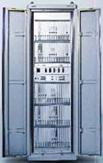
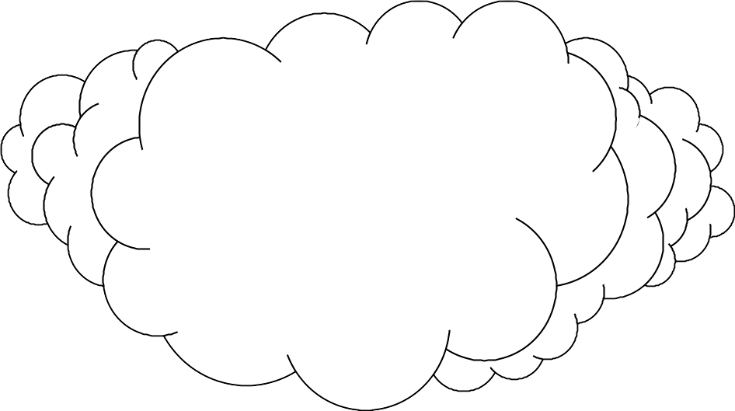
웹 애플리케이션 구성요소
웹 애플리케이션 개요
웹 애플리케이션 구성요소
Client computer
Server computer
Internet Connection
Web browser
Web server
Database Server
Notes:
일반적인 웹 애플리케이션의 구성요소 설명
클라이언트(브라우저)와 서버(웹 서버)로 연동
Internet을 통한 클라이언트와 서버 연결
브라우저를 통해 UI(User Interface) 제공
대부분 Database 서버를 통해서 영속적인 데이터를 관리

Slide 6
웹 애플리케이션 구성요소
웹 애플리케이션 개요
웹 애플리케이션 구성요소
  웹 애플리케이션은 클라이언트/서버 애플리케이션의 한 유형이다.
  클라이언트 컴퓨터에 위치하고 있는 사용자가 서버 컴퓨터에서 구동되고 있는 애플리케이션에 접근한다.
  웹 애플리케이션에서는 클라이언트와 서버 컴퓨터가 인터넷 또는 인트라넷으로 연결된다.
  웹 브라우저가 애플리케이션에 대한 유저 인터페이스를 제공한다.
  웹 애플리케이션은 웹 서버 소프트웨어의 제어를 받는다.
  대부분의 웹 애플리케이션은 DBMS(Database Management System)를 이용한다.

Slide 7
정적인 웹 페이지
웹 애플리케이션 개요
정적인(static) 웹 페이지 처리 방식
Client
Server
Browser
Web server
HTML file
HTTP request
HTTP response
Notes:
정적인 웹 페이지 처리 방식
정적인 웹 페이지는 파일 형태로 저장되어 있으면서 사용자의 입력에 따라 변하지 않는 HTML 문서이다.
웹 브라우저는 HTTP 요청(HTTP request) 메시지를 서버에 전달함으로써 웹 서버의 페이지를 요청한다.
웹 서버는 HTTP 응답(HTTP response) 메시지를 전달함으로써 HTTP 요청에 응답한다.
정적인 웹 페이지에서는 HTTP 응답이 HTML 문서를 포함한다.

Slide 8
정적인 웹 페이지
웹 애플리케이션 개요
정적인(static) 웹 페이지 처리 방식
  HTML(Hypertext Markup Language)은 브라우저가 웹 페이지로 변환하는 언어이다.
  정적인 웹 페이지는 파일 형태로 저장되어 있으면서 사용자의 입력에 따라 변하지 않는 HTML 문서이다.
  HTTP(Hypertext Transfer Protocol)는 웹 브라우저와 웹 서버가 통신하는 프로토콜이다.
  웹 브라우저는 HTTP 요청(HTTP request) 메시지를 서버에 전달함으로써 웹 서버의
  페이지를 요청한다.
  웹 서버는 HTTP 응답(HTTP response) 메시지를 전달함으로써 HTTP 요청에 응답한다.
  정적인 웹 페이지에서는 HTTP 응답이 HTML 문서를 포함한다.

Slide 9
동적인 웹 페이지
웹 애플리케이션 개요
동적인(dynamic) 웹 페이지 처리 방식
Client
Server
Browser
Web server
Web application
HTTP request
HTTP response
Notes:
동적인(dynamic) 웹 페이지 처리 방식
동적인 웹 페이지는 웹 어플리케이션에 의해 생성되는 HTML 문서이다.
웹 브라우저가 웹 애플리케이션에 전달한 파라미터 값에 따라 웹 페이지가 변한다.
웹 서버가 동적인 웹 페이지에 대한 요청을 받으면 서버는 웹 애플리케이션으로 요청을 넘긴다. 그러면 애플리케이션이 HTML 문서를 생성하여 웹 서버로 결과를 전달한다.
웹 서버는 HTML 문서를 HTTP 응답(HTTP response)으로 감싼 후 브라우저로 결과를 전달한다.
전달 받은 HTML 문서가 정적인 HTML 파일에서 왔는지 아니면 웹 애플리케이션에 의해 동적으로 생성된 문서인지 브라우저는 알지 못한다. 어느 쪽이든 브라우저는 전달받은 HTML 문서를 화면에 표시한다.

Slide 10
동적인 웹 페이지
웹 애플리케이션 개요
동적인(dynamic) 웹 페이지 처리 방식
  동적인 웹 페이지는 웹 어플리케이션에 의해 생성되는 HTML 문서이다. 웹 브라우저가
  웹 애플리케이션에 전달한 파라미터 값에 따라 웹 페이지가 변한다.
  웹 서버가 동적인 웹 페이지에 대한 요청을 받으면 서버는 웹 애플리케이션으로 요청을
  넘긴다. 그러면 애플리케이션이 HTML 문서를 생성하여 웹 서버로 결과를 전달한다.
  웹 서버는 HTML 문서를 HTTP 응답(HTTP response)으로 감싼 후 브라우저로 결과를
  전달한다.
  전달 받은 HTML 문서가 정적인 HTML 파일에서 왔는지 아니면 웹 애플리케이션에 의해
  동적으로 생성된 문서인지 브라우저는 알지 못한다. 어느 쪽이든 브라우저는 전달받은 HTML 문서를 화면에 표시한다.

Slide 11
Java 웹 프로그래밍
Notes:
Java 웹 애플리케이션의 구성요소 설명
JSP란?
서블릿이란?

Slide 12
Java 웹 애플리케이션 구성요소
Java 웹 프로그래밍
Java 웹 애플리케이션 구성요소
Client
Browser
HTTP request
HTTP response
Server
Web server
Servlet and JSP engine
Java 2 Software Development Kit(SDK)
Database server
Notes:
Server에서 JSP와 서블릿을 구동하기 위해서는 Servlet 엔진 또는 JSP 엔진이라는 소프트웨어를 실행시켜야 한다.
서블릿 엔진에 올바르게 돌아가기 위해서는 J2SDK에 접근할 수 있어야 한다. 즉 서블릿 엔진은 J2SDK 기반 하에 실행된다.
톰캣은 Jakarta 프로젝트에서 개발된 오픈 소스로서 가장 많이 사용되는 서블릿 엔진이다.
* Sun社의 J2EE(Java 2 Platform, Enterprise Edition)은 서블릿 엔진이 웹 서버와 어떻게 소통해야 하는지를 명세하고 있다.

Slide 13
Java 웹 애플리케이션 구성요소
Java 웹 프로그래밍
Java 웹 애플리케이션에 필요한 구성요소
  Java 웹 애플리케이션은 JSP와 서블릿으로 구성된다.
  서블릿 & JSP 엔진 또는 서블릿 & JSP 컨테이너는 서버에서 서블릿과 JSP를 구동할 수
  있게 하는 소프트웨어이다.
  J2EE(Java 2 Platform, Enterprise Edition)는 웹 서버와 서블릿 & JSP 엔진이 어떻게
  상호 작용해야 하는지를 명세하고 있다.
  서블릿 & JSP 엔진이 동작하기 위해서는 SDK에 접근해야 한다.
  EJB(Enterprise JavaBeansJava)를 사용하는 웹 애플리케이션은 EJB container 로 알려진 추가적인 서버 컴포넌트가 필요하다.

Slide 14
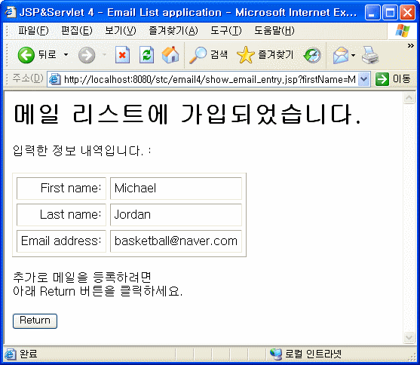
JSP(JavaSever Page) 개요
Java 웹 프로그래밍
JSP 처리 화면
Notes:
JSP 코드로 작성된 내용을 브라우저에서 확인한 화면이다.

Slide 15
JSP(JavaSever Page) 개요
Java 웹 프로그래밍
JSP 코드
  <head>
  <title>lecture 4 - Email List application</title>
  </head>
  <body>
  <%
  String firstName = request.getParameter("firstName");
  String lastName = request.getParameter("lastName");
  %>
  <h1>Thanks for joining our email list</h1>
  <p>Here is the information that you entered:</p>
  <table cellspacing="5" cellpadding="5" border="1">
  <tr>
  <td align="right">First name:</td>
  <td><%= firstName %></td>
  </tr>
  <tr>
  <td align="right">Last name:</td>
  <td><%= lastName %></td>
  </tr>
  </table>
Notes:
HTML 코드에 익숙하다면 쉽게 이해할 수 있는 코드임을 알린다.
JSP 코드는 HTML 과 거의 유사하지만 Java코드를 일부 포함하고 있다. (파란색으로 표시)
JSP 코드를 간략히 설명한다.(스크립틀릿, request 객체, getParameter() 메소드)
-> 이 내용들은 다음 강의에서 자세히 설명되어지기 때문에, 여기에서 완벽하게 이해 시킬 필요는 없다.
(HTML과 Java에 대한 기본적인 지식을 가지고 있다면 소스를 이해하는데 큰 어려움은 없을 것이다.)

Slide 16
JSP(JavaSever Page) 개요
Java 웹 프로그래밍
JSP (JavaServer Page)
  JSP(JavaServer Page)는 HTML 코드 내에 Java 코드를 포함하는 형태로 구성된다.
  JSP 페이지가 처음 호출되었을 때, JSP 엔진은 JSP 코드를 서블릿으로 변환하고,
  컴파일 한다. 그리고 서블릿 엔진이 서블릿을 구동한다.
Notes:
JSP의 기본 형태에 대한 설명과,
JSP에서 서블릿으로 변환 된다는 내용을 언급한다.

Slide 17
서블릿 개요
Java 웹 프로그래밍
서블릿 코드
  public class EmailServlet extends HttpServlet{
  public void doGet(HttpServletRequest request,
  HttpServletResponse response)
  throws IOException, ServletException{
  response.setContentType("text/html");
  PrintWriter out = response.getWriter();
  String firstName = request.getParameter("firstName");
  String lastName = request.getParameter("lastName");
  out.println(
  "<html>\n"
  + "<head>\n"
  + " <title>lecture 5 - Email List application </title>\n"
  + "</head>\n"
  + "<body>\n"
Notes:
서블릿은 웹 애플리케이션의 동적인 웹 페이지에 대한 처리를 담당하는 Java 클래스라는 점에서 JSP와 대조된다.
서블릿이 처리(processing)을 마치고 나면 out객체의 println() 메소드를 사용하여 HTML 코드를 사용자에게 리턴한다.
-> 이 점이 HTML 코드를 어렵게 만드는 요인이다.
교육생들이 JSP 와 서블릿 코드의 큰 그림에 대해서 이해하도록 진행한다.
서블릿에 대한 자세한 내용은 5일차 서블릿 강의에서 진행하도록 한다.

Slide 18
서블릿 개요
Java 웹 프로그래밍
서블릿 코드 (계속)
  + "<h1>Thanks for joining our email list</h1>\n"
  + "<p>
  Here is the information that you entered:
  </p>\n"
  + " <table cellspacing=\"5\"
  cellpadding=\"5\"
  border=\"1\">\n"
  + " <tr><td align=\"right\">First name:</td>\n"
  + " <td>" + firstName + "</td>\n"
  + " </tr>\n"
  + " <tr><td align=\"right\">Last name:</td>\n"
  + " <td>" + lastName + "</td>\n"
  + " </tr>\n"
  + " </table>\n"
  + "</html>);

Slide 19
서블릿 개요
Java 웹 프로그래밍
서블릿 개요
  서블릿(servlet)은 서버에서 동작하는 Java 클래스이다.
  서블릿은 HttpServlet 클래스를 상속한다.
  HTML 코드를 브라우저로 리턴하기 위해서, 서블릿은 out 객체의 println 메소드를 사용한다. 이것은 HTML 코드를 작성하기 어렵게 만드는 요소이다.
  서블릿과 JSP로부터 최상의 결과를 얻으려면, 웹 페이지를 개발할 때 이 두가지 컴포넌트(JSP, 서블릿)를 조화롭게 사용해야 한다. 웹 페이지를 구성하는 화면(HTML)은 JSP로
  표현하고 프로세스에 관련한 부분은 서블릿이 처리하도록 해야한다.

Slide 20
톰캣 설치 및 사용
Notes:
톰캣 설치 및 환경설정
톰캣 디렉터리 구조
서버 재구동 방법 및 웹 페이지 호출
톰캣에 대한 일반적인 문제 해결 방법 및 포트 변경 방법

Slide 21
톰캣 설치
톰캣 설치 및 사용
톰캣 다운로드 및 인스톨
  Apache 웹 사이트 ( http://www.apache.org )
  톰캣 프로젝트 사이트 ( http://tomcat.apache.org )
  톰캣 5 다운로드 (version 5.0.x)
  파일 압축해제 ( C:\jakarta-tomcat-5.0.x ) => CATALINA_HOME
  JAVA_HOME 세팅
jakarta 프로젝트
  아파치 소프트웨어 재단 : 오픈 소스 소프트웨어 프로젝트를 위한 조직적, 법률적, 경제적인 지원
  Java 오픈 소스 프로젝트
    라이브러리, 툴, API (Libararies, tools, APIs)
    프레임워크 및 엔진 (Frameworks, engines)
    서버 어플리케이션 (Server application)
Notes:
교육생 PC에 톰캣을 설치하고 환경 설정한다.
Apache 웹 사이트에서 다운로드
설치
JAVA_HOME 및 path 설정(/%CATALINA_HOME%/bin)
JDK 1.4.x 버전은 Tomcat 5.0.x 버전과 호환된다.
* JDK 1.5.x 버전은 Tomcat 5.5.x 버전과 호환

Slide 22
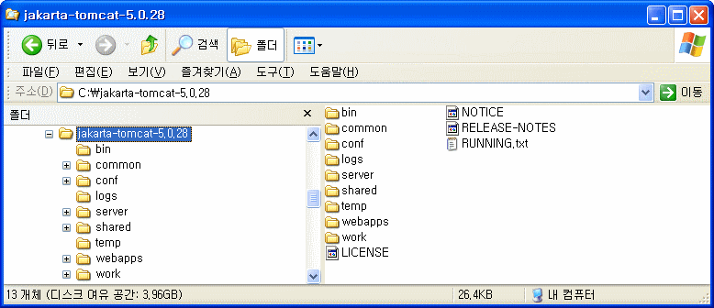
톰캣 디렉터리 구조
톰캣 설치 및 사용
톰캣 파일 구조
Notes:
톰캣을 C:/ 하위에 설치하면, Tomcat Root 디렉터리 밑으로 9개의 하위 디렉터리가 생성된다.
/bin 폴더 내에 Tomcat을 구동/중지하기 위한 실행파일들이 위치한다.
/webapps 폴더에는 웹 애플리케이션들이 위치한다.

Slide 23
톰캣 디렉터리 구조
톰캣 설치 및 사용
톰캣 디렉터리
노트
  톰캣은 오픈 소스 프로젝트이기 때문에 소스 배포판을 다운받아 소스를 수정하고 새로
  빌드하여 사용할 수 있다.
  common\lib 디렉터리에 JAR 파일을 위치시켜놓으면 웹 애플리케이션에서 JAR 파일을
  사용할 수 있다.
경로 | 설 명
bin | 톰캣과 다른 도구들의 바이너리 파일이 위치 하는 곳
common | 톰캣과 웹 애플리케이션에 필요한 라이브러리 파일이 위치 하는 곳
conf | 설정 파일이 위치 하는 곳
logs | 톰캣이 실행될 때 사용되는 로그 파일이 위치하는 곳
server | 톰캣의 서블릿 엔진을 구성하는 JAR 파일이 위치하는 곳
shared | 웹 애플리케이션에 필요한 클래스 파일과 JAR 파일이 위치 하는 곳
webapps | 톰캣이 웹 애플리케이션을 위해 찾는 곳이며 서블릿, JSP 파일과 다른 내용을 포함한다.
work | 변환된 JSP 파일이 위치 하는 곳

Slide 24
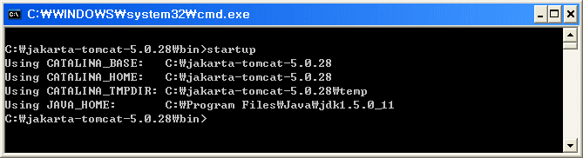
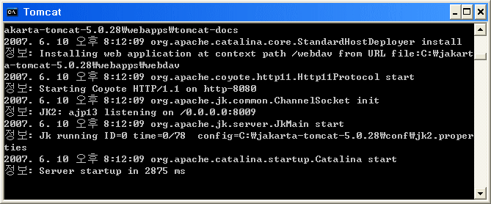
톰캣 구동 및 중지
톰캣 설치 및 사용
톰캣 구동하는 도스 명령어 (startup.bat)
톰캣 콘솔 창
Notes:
DOS 프롬프트 창을 열고 startup.bat 을 실행하면 톰캣 서버가 구동된다.
새로운 DOS 프롬프트 창이 열리고 서버 실행에 대한 로그 내용이 출력된다.
서버를 중지 하고자 하는 경우에는 처음 열었던 DOS 프롬프트 창에 shutdown.bat을 실행한다.

Slide 25
톰캣 구동 및 중지
톰캣 설치 및 사용
도스 명령 창에서 톰캣 구동 및 중지
  도스 명령 창을 열고 cd(change directory) 명령어를 이용하여 %CATALINA_HOME%\bin 디렉터리로 이동한다.
  “startup” 을 입력하고 톰캣을 구동한다. 톰캣을 중지하기 위해서는 “shutdown”을 입력하고 엔터 키를 누른다.

Slide 26
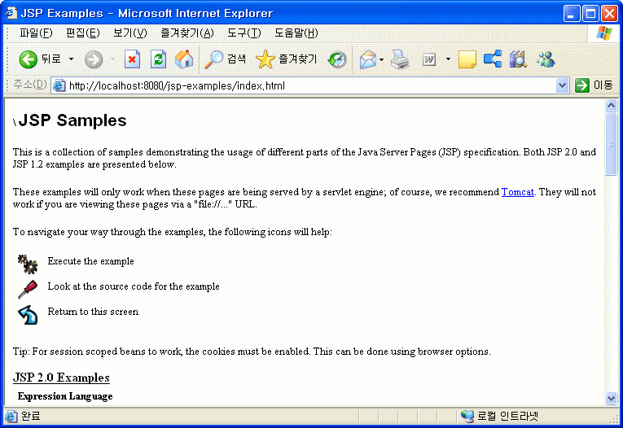
웹 페이지 조회
톰캣 설치 및 사용
웹 페이지
Notes:
URL(Uniform Resource Locator) 구성 내용을 설명한다.
protocol, host, port, path, fileanme
톰캣을 설치하면 8080으로 기본 포트가 지정된다.
(server.xml을 수정하여 포트를 수정할 수 있다.)

Slide 27
웹 페이지 조회
톰캣 설치 및 사용
HTTP URL(Uniform Resource Locator) 구성
  http://localhost:8080/jsp-examples/index.html
HTTP URL을 통해 웹 페이지 조회
  톰캣을 구동한다.
  웹 브라우저를 실행한다.
  주소창에 URL을 입력하고 웹 페이지를 조회한다.
웹 페이지 조회
  톰캣이 로컬 머신(개인 PC)에서 구동되고 있는 경우에는 호스트(host)명에는 “localhost” 라고 명시하면 된다.
  톰캣의 기본 포트는 ‘8080’ 이다. 만약 다른 애플리케이션에서 이미 ‘8080’ 포트를 사용하고 있다면 톰캣의 기본 포트를 변경하면 된다.
protocol host port path filename

Slide 28
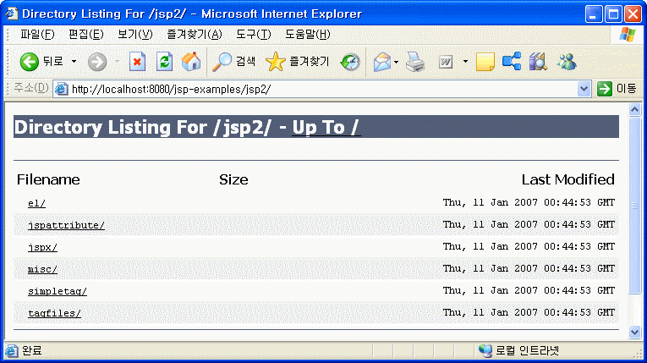
디렉터리 목록 보기
톰캣 설치 및 사용
디렉터리 목록을 보여주는 웹 페이지
목록 보기
  URL에 파일명을 명시하지 않은 경우에는 대부분의 웹 서버가 디렉터리 안에서 index.htm, index.html, index.jsp 등의 파일을 자동으로 구동시킨다. 그러나 이러한 index 파일이 없는 경우에는 위에 보여지는 것과 같이 디렉터리 목록을 보여준다.
Notes:
브라우저에 표시된 디렉터리나 파일을 클릭하면 해당 파일을 실행할수 있다.
(디렉터리를 클릭하면 해달 경로로 이동한다.)

Slide 29
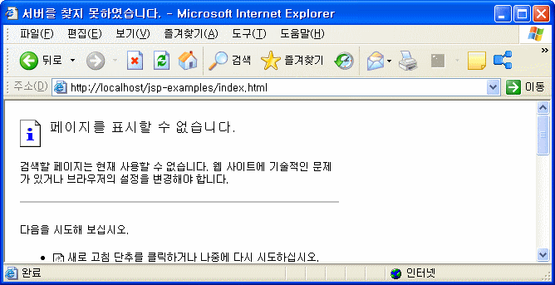
톰캣 문제 해결
톰캣 설치 및 사용
IE (Internet Explorer) 에러 페이지
문제 해결
  HTTP 요청이 웹 서버에 연결되지 않은 경우에, 위와 같은 메시지가 브라우저에 표시된다.
  이 문제를 해결하기 위해서는 톰캣이 구동하고 있는지를 먼저 확인하고, 정상적으로 구동되고 있다면 URL을 정확하게 기입했는지를 살펴본다.
Notes:
문제 원인
웹 서버가 정상적으로 구동되지 않는 경우
사용자가 URL을 잘못 입력한 경우

Slide 30
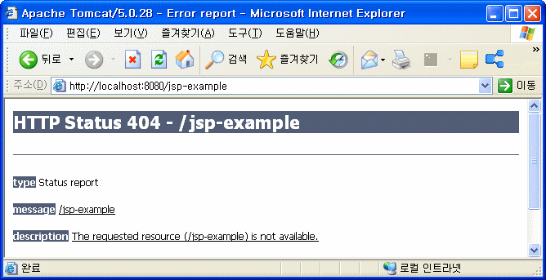
톰캣 문제 해결
톰캣 설치 및 사용
톰캣 404 에러 페이지
문제 해결
  톰캣이 HTTP 요청을 받았지만 요청된 자원을 찾지 못한 경우에, 위와 같은 메시지가
  브라우저에 표시된다.
  이 문제를 해결하기 위해서는 URL의 패스와 파일명을 정확하게 기입했는지를 확인한다.
Notes:
문제 원인
사용자가 URL을 잘못 입력한 경우

Slide 31
기본 포트 변경
톰캣 설치 및 사용
톰캣 기본 포트 변경
  톰캣의 conf 디렉터리에서 server.xml 파일을 텍스트 에디터에서 연다.
  8080으로 되어있는 현재의 포트 값을 다른 포트 번호로 변경한다. 단 변경하고자 하는
  포트는 1024보다 큰 4자리 숫자여야 한다.
  server.xml 파일의 변경된 내용을 저장한다.
  톰캣을 재구동 한다.
How to work with ports in Tomcat
  URL에 포트를 기입하지 않는 경우에 브라우저는 80 포트를 사용한다. 결과적으로 톰캣의 기본 포트를 8080에서 80 포트로 변경하면 URL을 입력할 때 포트를 입력할 필요가 없다. 이렇게 변경하면 다음과 같이 웹 페이지를 확인할 수 있다.
    http://localhost/jsp-examples/index.html
Notes:
교육생 각자가 임의의 포트(1024 초과하는 4자리 숫자)로 변경하고 웹 페이지를 호출하는 실습을 한다.

